Slide 1
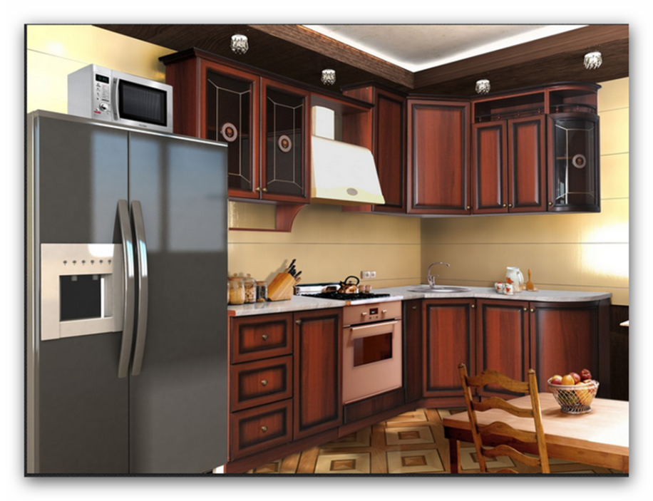
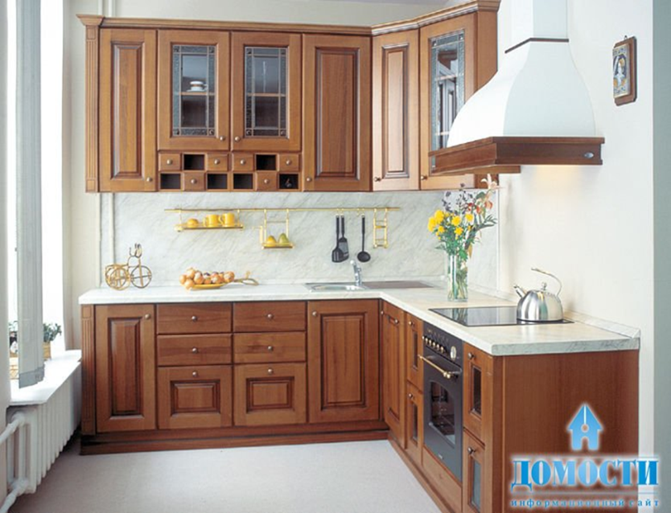
ИНТЕРЬЕР И ПЛАНИРОВКА КУХНИ
Составила учитель
Яцюк Татьяна Николаевна

Slide 2
Задачи:
1.Раскрыть понятия «интерьер», «планировка», «рабочий треугольник».
2.Ознакомить с требованиями к интерьеру.
3.Ознакомить с оборудованием кухни, её функциональными зонами, типами планировки кухни.
4.Дать представления о цветовом решении кухни, использовании современных материалов в её отделке, о декоративной отделке кухни.
5.Обучить выполнению эскизов кухни.

Slide 3
Интерьер - от французского слова, в переводе обозначает «внутренний». Это художественное оформление помещения, его внутреннее устройство и убранство.
Кухня- помещение, которое используют
для хранения и обработки продуктов, приготовления и приёма пищи.
Планировка - это размещение мебели и кухонного оборудования в помещении, в зависимости от его размера и формы.

Slide 4
Требования к интерьеру кухни
Эргономические -
1.Оборудование кухни должно занимать как можно меньше места, чтобы создавать комфортные условия пребывания на кухне. Это позволит свободно передвигаться по кухне и увеличить используемое пространство.
2.Освещение кухни должно быть достаточным для выполнения различных работ. Желательно оборудовать зону приготовления пищи дополнительным источником света.

Slide 5
Эстетические - потолок, стены и пол должны гармонично сочетаться с цветом мебели и оборудования. Для кухни подойдет сочетание мягких, теплых тонов с яркими, насыщенными красками, причем последние не должны преобладать.
Гигиенические - помещение и воздух в кухне должны быть всегда чистыми. Для этого помещение оборудуют вентиляцией,
воздухоочистителем, украшают комнатными растениями, проводят регулярную уборку

Slide 6
Функциональность – способствует нормальным условиям жизни, климату, безопасности. У каждого помещения квартиры есть свое назначение (кухня, спальня, гостиная, столовая, детская), при этом каждая комната в ней правильно расставлена мебель.

Slide 7
Вся площадь кухни делится на две зоны:
рабочую и столовую
1.Рабочая зона (приготовления пищи). Приготовление пищи является своеобразным технологическим процессом, который состоит из следующих основных операций: хранение продуктов; подготовка продуктов; мытье продуктов; подготовка блюд; приготовление блюд, требующих термической обработки; раздача готовых блюд; мытье посуды; уборка кухонных отходов.

Slide 8
Рабочие поверхности кухонного оборудования должны составлять одну непрерывную рабочую линию, позволяющую без помех выполнять все кухонные работы. Кухонную плиту и мойку встраивают в рабочую линию. При этом их верхние плоскости должны быть на одном уровне с рабочими поверхностями столов-шкафов. Когда кухонное оборудование располагается с учетом последовательности выполняемых операций, то это помогает рационально организовать процесс приготовления пищи и сохранить силы и время хозяйки.

Slide 9
2) Столовая зона (обеденная). Обустройство в кухне столовой зоны намного облегчает домашний труд хозяйки квартиры.
3). Расстановка мебели и оборудования должна происходить по принципу рабочего треугольника, который задается положением мойки, плиты и холодильника. Это делается для того, чтобы в время приготовления пищи затрачивалось как можно меньше сил и времени.

Slide 10
Виды планировки кухни.
Существует несколько типов размещения планировки оборудования: кухня-однорядная, двухрядная,
Г- образная, П- образная и кухня-остров. Выбор планировки определяется формой кухни, ее размерами, а также расположением в помещении окон и дверей.

Slide 11
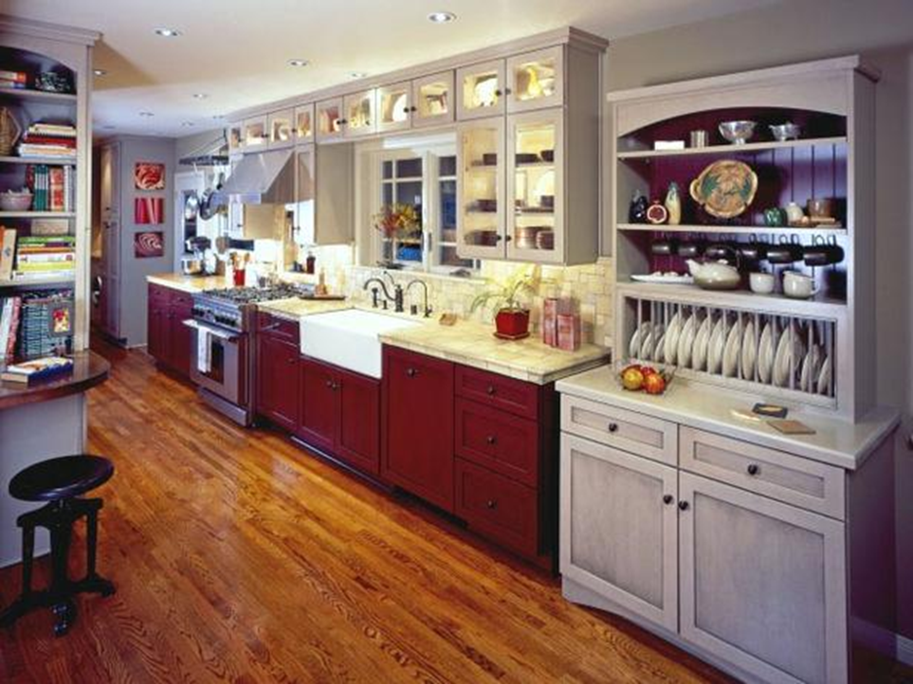
КУХНЯ В ОДИН РЯД

Slide 12
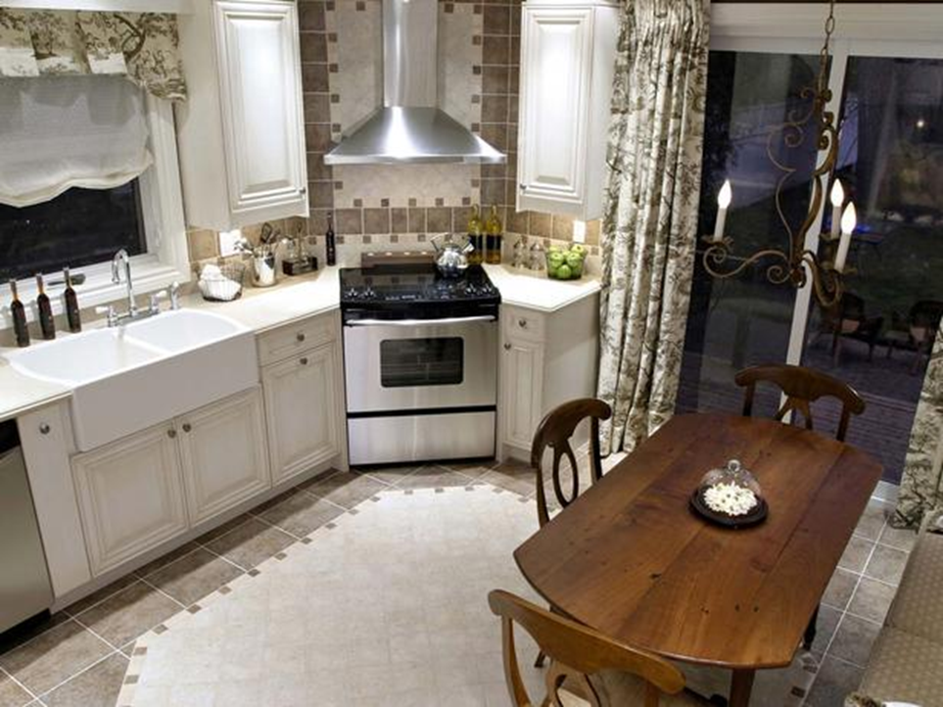
ОДНОРЯДНАЯ

Slide 13
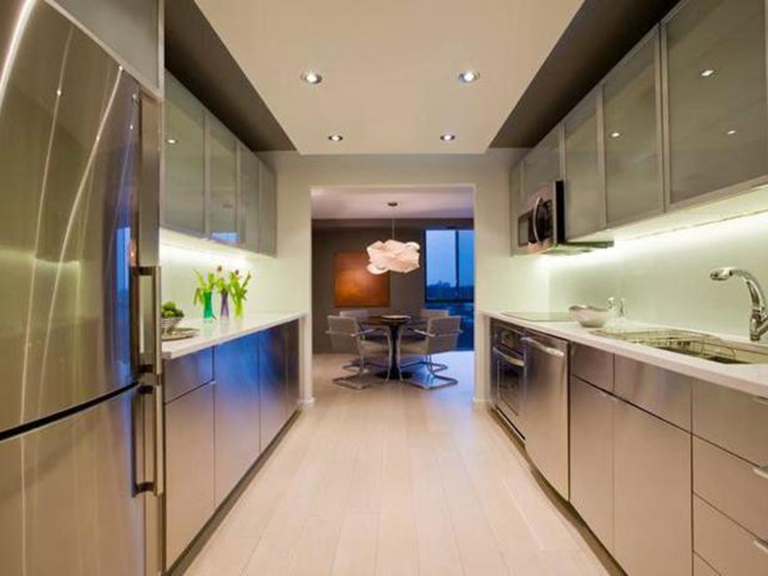
ДВУХРЯДНАЯ

Slide 14
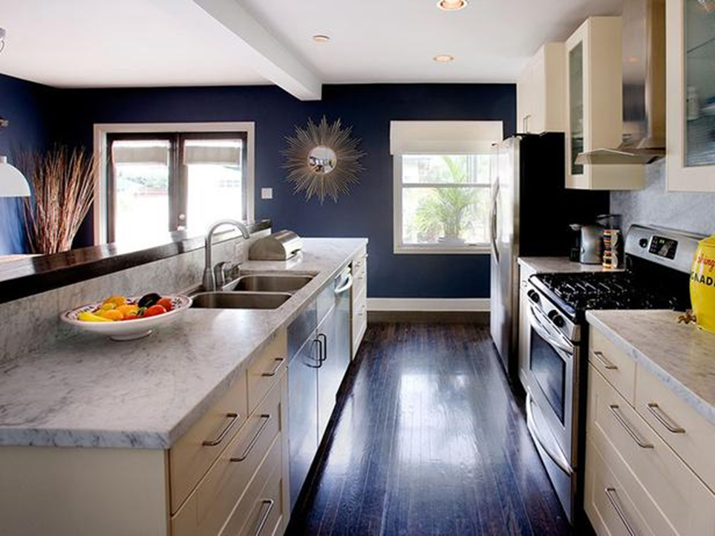
ДВУХРЯДНАЯ

Slide 15
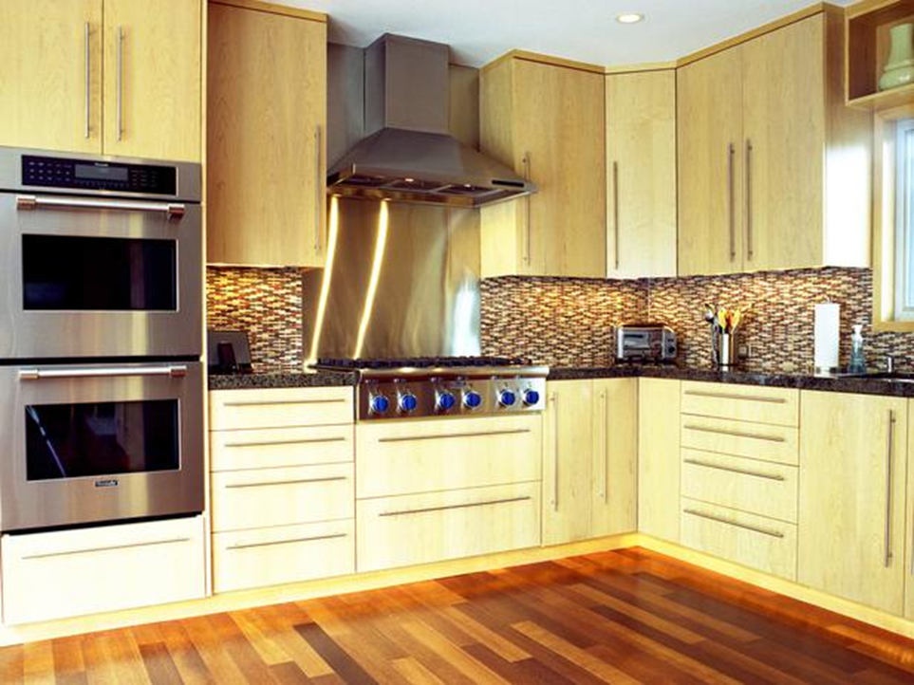
УГЛОВАЯ

Slide 16
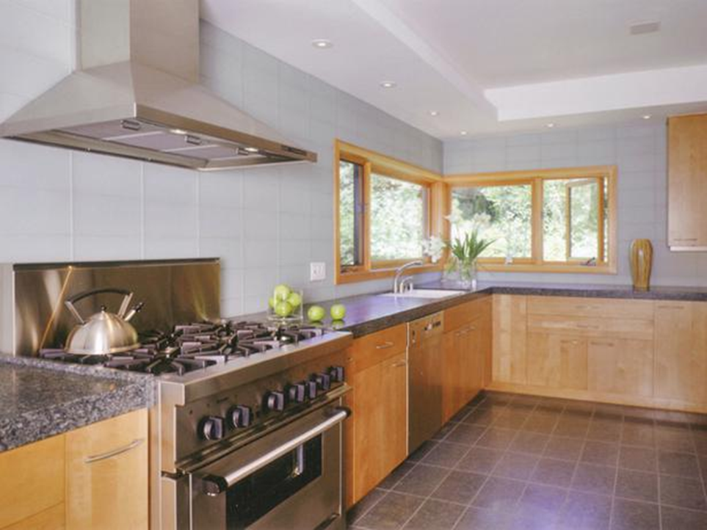
УГЛОВАЯ

Slide 17
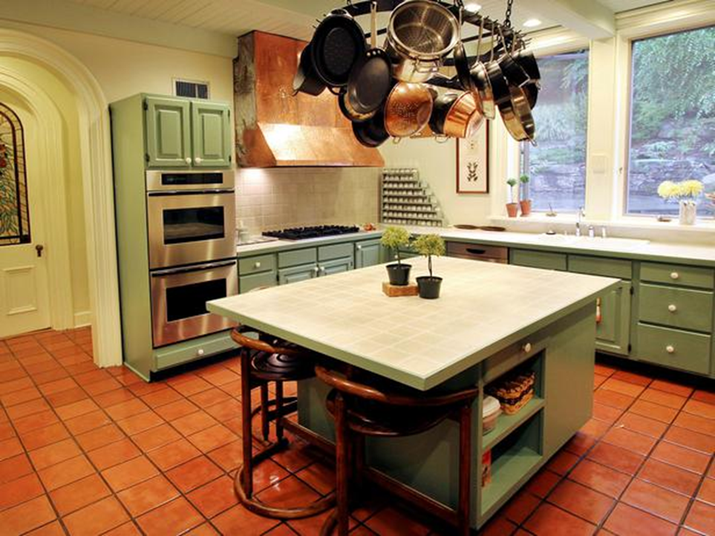

Slide 18
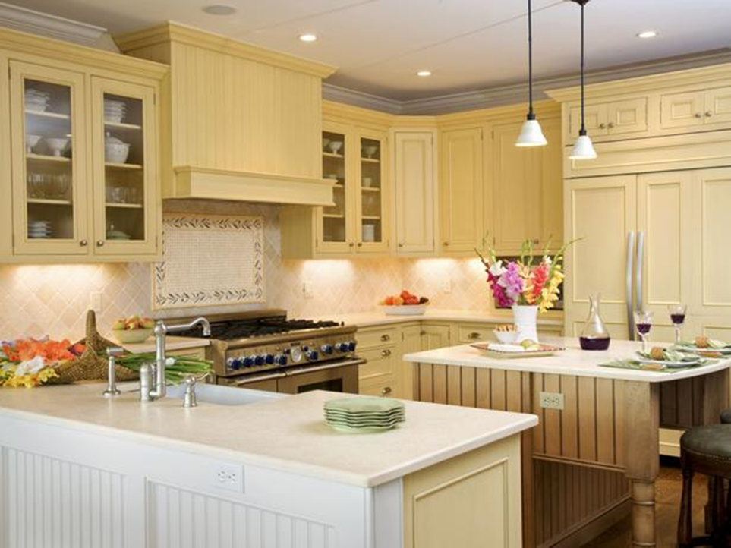
П - ОБРАЗНАЯ

Slide 19
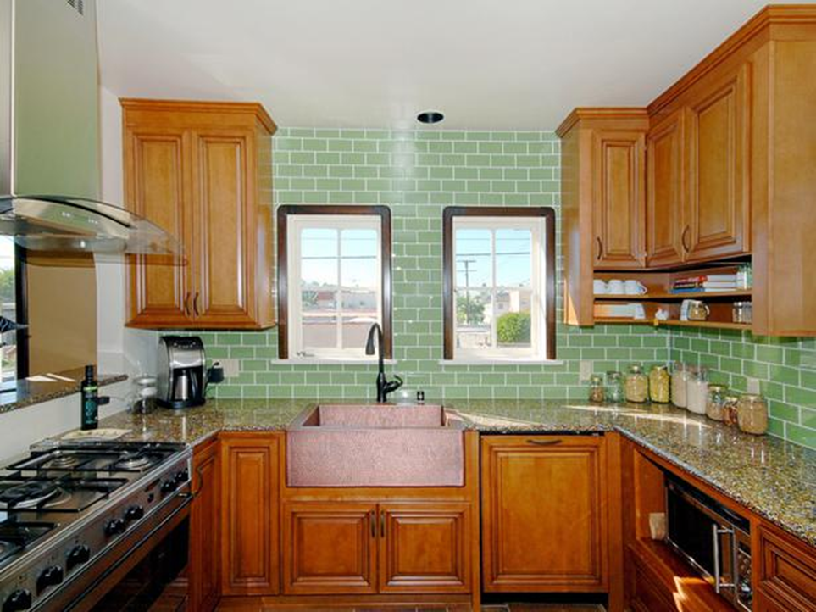
П - ОБРАЗНАЯ

Slide 20
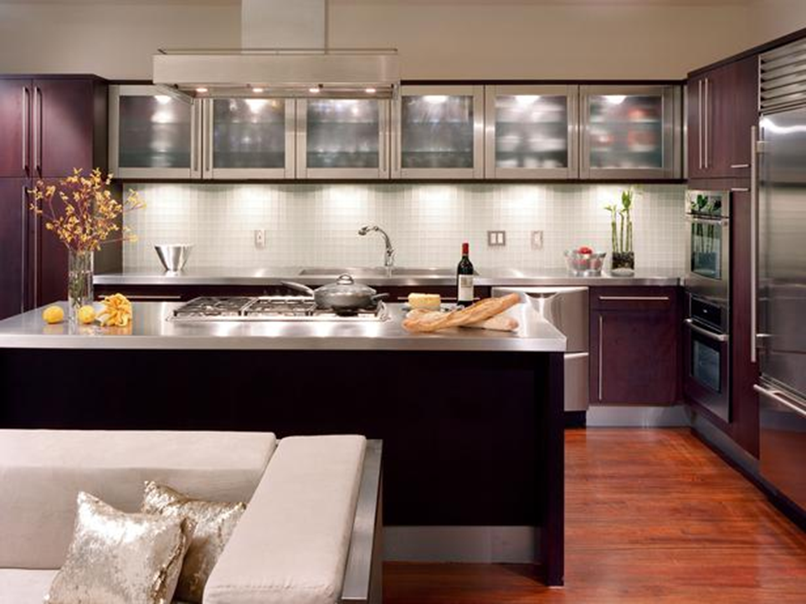
ОСТРОВОК

Slide 21
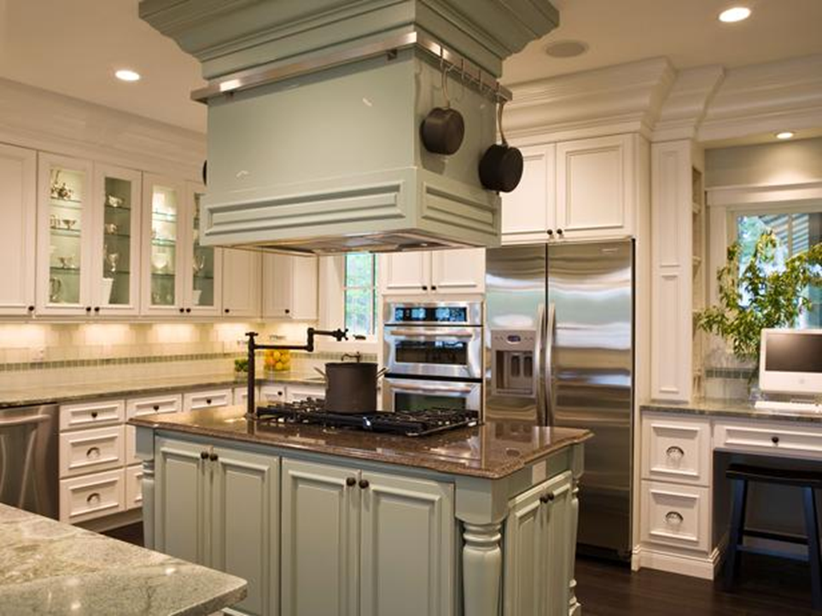
ОСТРОВОК

Slide 22
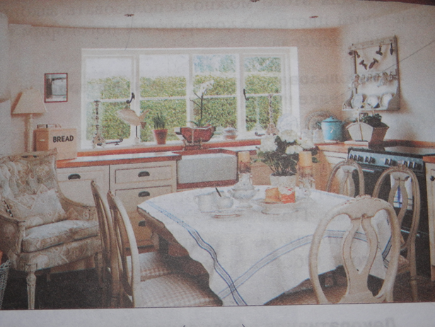
СТИЛЬ КАНТРИ

Slide 23
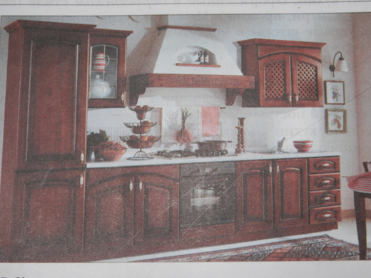
КЛАССИЧЕСКИЙ СТИЛЬ

Slide 24
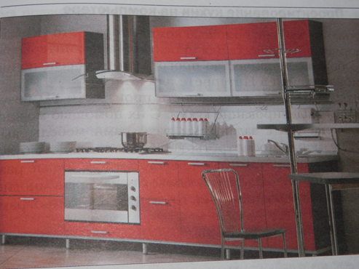
СТИЛЬ МОДЕРН

Slide 25
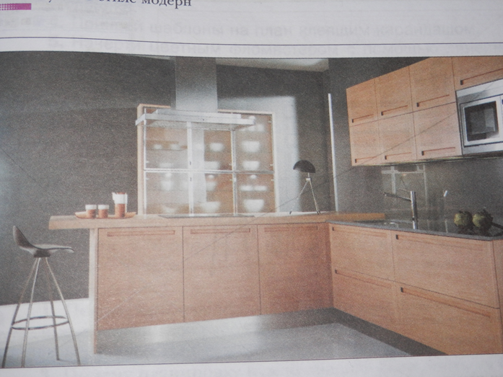
СТИЛЬ МИНИМАЛИЗМ

Slide 26
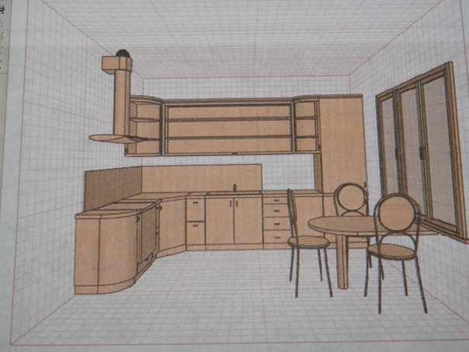

Slide 28
Домашнее задание: §3, стр.10 – 19, сообщения об истории изобретений бытовых электрических приборов;

Slide 29
СПАСИБО
ЗА
ВНИМАНИЕ

